Slide 1

Premio Unindustria “Salute e Sicurezza sul Lavoro” anno 2023 - Seconda Edizione
Safetyfirst360
EHS in azione per un ambiente di lavoro sicuro
2023-09-25

Slide 2

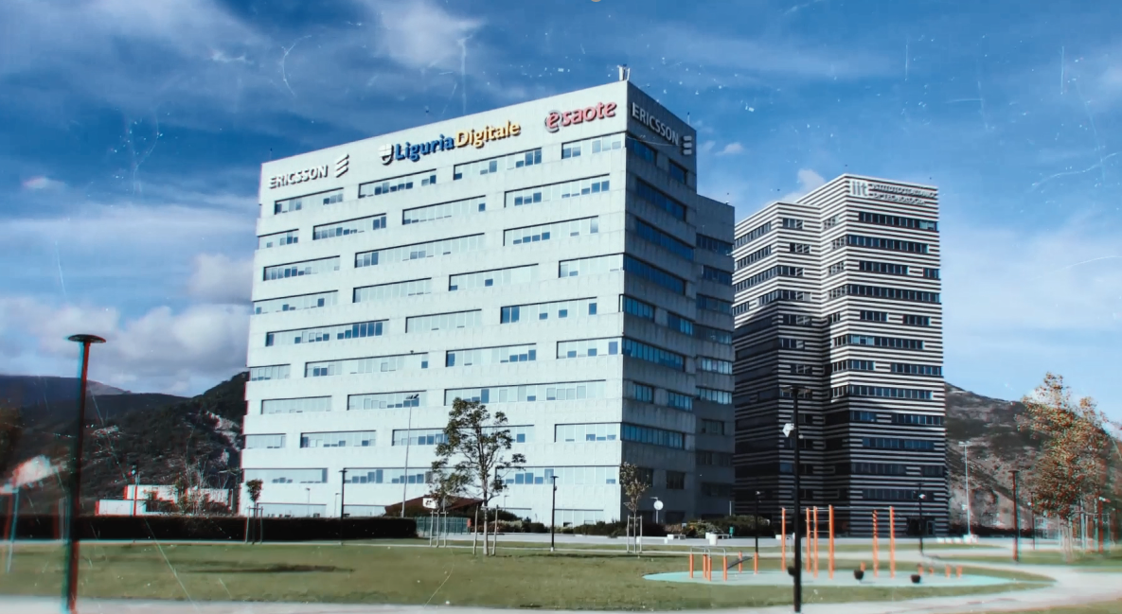
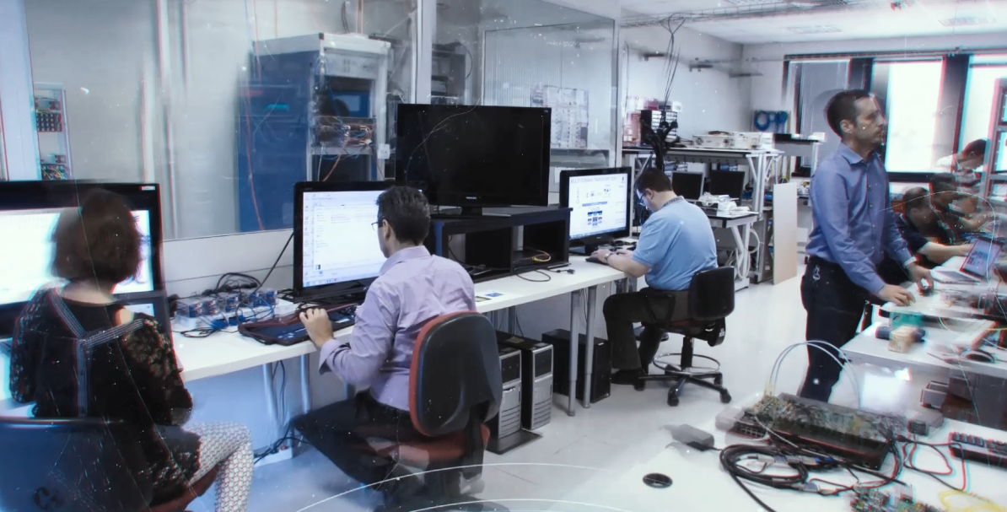





Ericsson in Italia - 105 anni di innovazioni e investimenti
Inizio delle
attività
Prima scheda prepagata al mondo
Record del mondo
1 Terabit
1918
1918
1978
1978
1996
1996
2002
2002
2013
2017
Apre la Divisione R&S a Roma
Prima telefonata al mondo UMTS
Prima demo del 5G in Italia
2100+
3
45
700
850
Professionisti
Mercato
R&D
Near-shore center
Centri R&D
Genova
Pagani
Pisa
Anni di Ricerca
e Sviluppo
Ricercatori
Brevetti

Slide 3




La vision
Il programma SafetyFirst360 consiste in un piano dove formazione, monitoraggio e utilizzo di tecnologie digitali agiscono in sinergia al fine di aumentare la consapevolezza dei dipendenti e dei fornitori circa l’importanza di lavorare in sicurezza riducendo così il numero di incidenti. Tale programma poggia su una solida base di vigilanza continua, impegno costante e cultura organizzativa che mettono la sicurezza al primo posto, secondo un principio da sempre adottato dal Gruppo https://www.ericsson.com/en/about-us/sustainability-and-corporate-responsibility/responsible-business/health-and-safety.
3 PILASTRI PER UN UNICO OBIETTIVO
Formazione, Informazione e Comunicazione
Investire sulla formazione permette di sensibilizzare i leader, i dipendenti e i nostri partner/fornitori,verso una maggior consapevolezza della sicurezza.
OBIETTIVO
Aumentare la sicurezza dei lavoratori e garantire loro un ambiente di lavoro sicuro e salubre.
Monitoraggio volto alla prevenzione
Le misure di controllo preventivo supportano i lavoratori ad attenzionare aspetti importanti della sicurezza in campo e supportano Ericsson a scegliere i giusti Fornitori.
Utilizzo di Tecnologie Digitali
L’uso di droni e l’intelligenza artificiale permette una rilevazione precoce delle anomalie, monitorando in tempo reale sia il sito, sia i lavoratori.

Slide 4
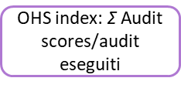
Il processo SafetyFirst360
IL PROCESSO
PRE-CLIMB CHECK
FORMAZIONE
INFORMAZIONE
LEADERS
La formazione aumenta la consapevolezza dei nostri lavoratori e fornitori. Grazie a ciò è possibile migliorare e rendere più efficace il monitoraggio delle attività svolte in campo.
DIPENDENTI
FORNITORI
EHS SITE ASSESSMENT
DIGITAL TWIN
COMUNICAZIONE
A supporto degli operatori, per ridurre la loro esposizione al rischio, sono stati sviluppati dei sistemi di accesso alle informazioni online (ciò permette di ridurre il n.di ispezioni in loco e i viaggi verso il sito, di semplificare talune attività e di aumentare il n. di audit svolti).
VISUAL INTELLIGENCE
n. Giorni persi per incidenti
n. Near Miss e Risk Observation
n. Audit svolti
% Partecipazione alla formazione erogata
KPI DI MONITORAGGIO INDIRETTO
KPI DI MONITORAGGIO DIRETTO
OHS index: $\text{Σ}$Audit scores/audit eseguiti
Incidenza: n. NC/Audit eseguiti
PIRAMIDE DI HEINRICH

Slide 5
Formazione, Informazione e Comunicazione
Diffondere la cultura della sicurezza in modo circolare, così da incoraggiare azioni e comportamenti sicuri all’interno e all’esterno del Gruppo. Questo permette di integrare la cultura della sicurezza positiva e robusta anche nelle organizzazioni dei nostri Partner.
Un piano di formazione specifico e mirato alla consapevolezza esteso a tutti: leader, lavoratori Ericsson e fornitori/partner del Gruppo
Influence
Leaders
Influence
Lavoratori
Influence
Fornitori
Influence
Safety Workshop – seminario interattivo di sensibilizzazione (6 ore)
Mental Health Workshop – seminario interattivo di sensibilizzazione (6 ore)
Lifesaving rules
Workshop annuale – seminario interattivo per aumentare consapevolezza
WORKSHOP
Mental Health Workshop – seminari su gestione di ansia e stress e well-being.
Hybrid Working – seminario sui rischi e le modalità del lavoro ibrido
EHS Newsletter – comunicazione semestrale dedicata, su aggiornamenti EHS
Relazione di Bilancio – relazione periodica con le iniziative e i risultati delle azioni implementate
EHS Newsletter – comunicazione semestrale su aggiornamenti EHS
SafetyFirst Newsletter – comunicazioni puntuali su particolari rischi (es. Heat stress, driving, etc.)
EHS Safety Pills – approfondimenti trimestrali su tematiche EHS più rilevanti (es. segnalazione near miss, utilizzo field monitor in campo, distacchi etc.)
COMUNICAZIONI
Bite-Sized learning modules (es. It’s all about Perception, Target Zero, Learning from mistakes etc.)
OHS induction training – formazione online su tematiche salute e sicurezza e presentazione del Progetto Target Zero.
Bite-Sized learning modules (es. It’s all about Perception, Target Zero, Learning from mistakes etc.)
OHS induction training – formazione online su tematiche salute e sicurezza e presentazione del Progetto Target Zero.
FORMAZIONE ONLINE
OHS induction training – formazione online su tematiche salute e sicurezza e presentazione del Progetto Target Zero.

Slide 6




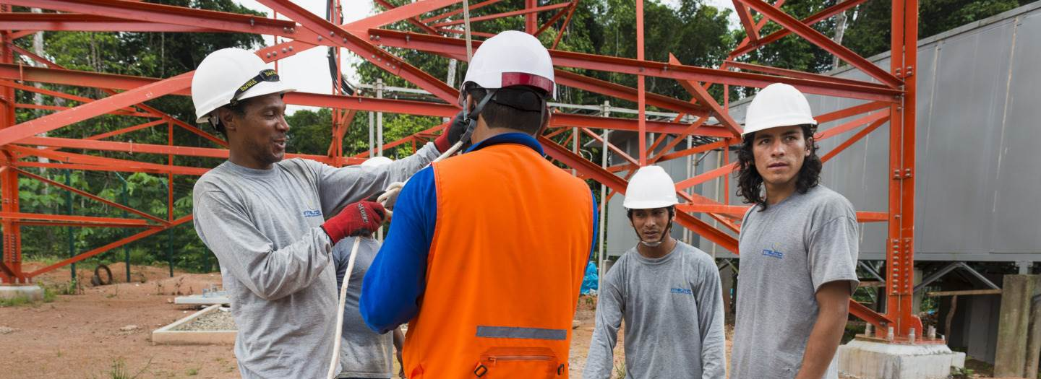
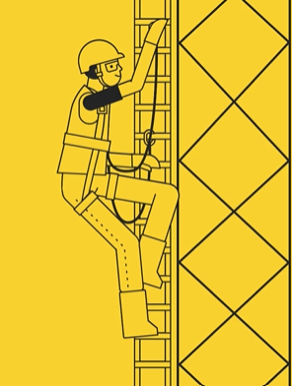
Monitoraggio volto alla prevenzione – Supporto lavoratori in campo
Il processo prevede una serie di controlli, eseguiti tramite audit e checklist, che permettono di rilevare eventuali anomalie/criticità sia prima dell’inizio delle attività in campo che durante le stesse.
Aumentare il monitoraggio preventivo ed autonomo per supportare i lavoratori ad attenzionare aspetti importanti della sicurezza in campo
EHS Site Survey | EHS Site Risk (Self-) Assessment | EHS Pre-climbing check | EHS Site Assessment & EHS Leadership Site Visits
Fase di progettazione | Fase di esecuzione
Prima dell’inizio dei lavori | Before field work starts | Durante le attività
EHS Pre-climb Check
Se l’attività in Sito prevede attività di risalita su torre, viene avviato il pre-climb check con un operatore da remoto, incaricato di dare l’autorizzazione a procedere con l’attività, dopo un’accurata valutazione delle condizioni di sicurezza del sito ed il corretto uso dei DPI da parte dell’operatore.
Requisiti di legge
Requisiti operativi
EHS Site Assessment
Ericsson effettua costanti monitoraggi e misurazioni onsite, attraverso i quali analizza le condizioni del sito e i comportamenti degli operatori, così da riportare eventuali non conformità. Le stesse vengono puntualmente analizzate e discusse nella Governance EHS settimanale, definendo azioni di miglioramento, per evitare una reiterazione delle stesse.
EHS Leadership Site Visits
Sopralluoghi in sito da parte di Responsabili E/// per creare un'opportunità di contatto diretto fra il management e gli operatori in campo rafforzando il messaggio su priorità e importanza che E/// ripone sui temi EHS.
Controllo/Vigilanza
Consequence Management

Slide 7
Monitoraggio volto alla prevenzione – Gestione Fornitori
Il processo prevede una serie di controlli/audit da parte di Società esterne incaricate da Ericsson che valutano il livello di maturità dei Partner/Fornitori, fornendo dei piani di migliormento mirati
Valutare il livello di maturità EHS dei Partner/Fornitori Ericsson così da garantire il rispetto degli standard minimi Ericsson in campo.
Ericsson
Auditor
Fornitore
Escalation alla persona nominata da Ericsson
Escalation alla persona nominata da Ericsson
No
No
Invito rilasciato al Fornitore
Pianificare la valutazione remota con il Fornitore
Valutazione completata
Azioni correttive?
No
Valutazione terminata
Completato?
Sì
Accettato?
Yes
Yes
Il Fornitore completa l'autovalutazione e carica le prove di supporto all'interno di apposita piattaforma
Completamento del piano d'azione correttivo

Slide 8
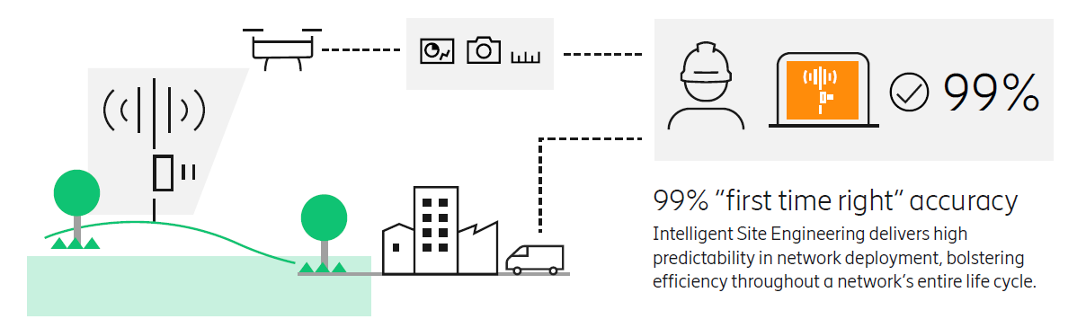
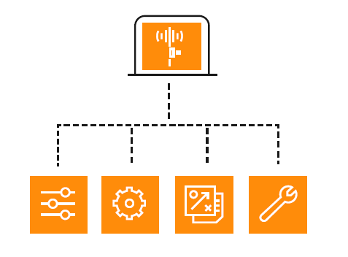


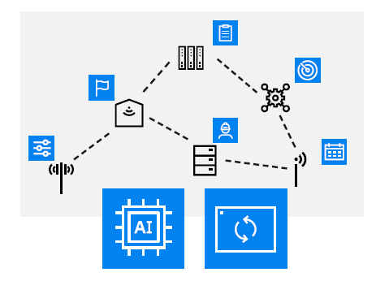
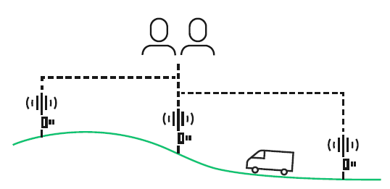
Intelligent Site Engineering (ISE) - Panoramica
La metodologia INTELLIGENT SITE ENGINEERING mediante l’utilizzo di diversi strumenti digitali come lasers scan e droni, permette l’acquisizione delle informazioni di sito con un elevato livello di precisione, creando una copia virtuale gemella digitale del sito reale (Digital Twin).
Effettuare una visita virtuale del sito, permettendo di ispezionarlo da remoto con un elevato livello di accuratezza, così da ridurre il numero di visite in loco (limitando i climb per ditte di permitting e progettazione) e riducendo l’esposizione al rischio degli operatori in campo.
LINK
Creazione del «Digital Twin»
I dati raccolti vengono convalidati e caricati su una piattaforma di digitalizzazione del sito, creando una replica digitale completa – o “gemello digitale” – del sito.
Acquisizione dati
La metodologia acquisisce gli attributi di un sito con elevati livelli di precisione, attraverso l’utilizzo di laser e/o droni.
Progettazione
Utilizzo AI e ML
La progettazione è più rapida e precisa, con meno rischi per gli operatori.
Gli algoritmi aiutano a riconoscere automaticamente apparecchiature e infrastrutture, consentendo una configurazione ottimale per la fase successiva di progettazione, senza la necessità di sopralluoghi in campo e risalite su torri da parte degli operatori.

Slide 9
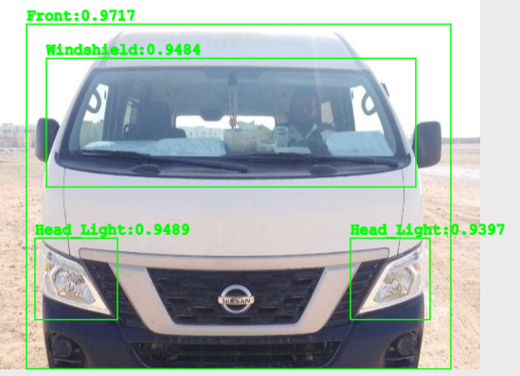
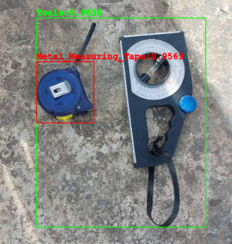
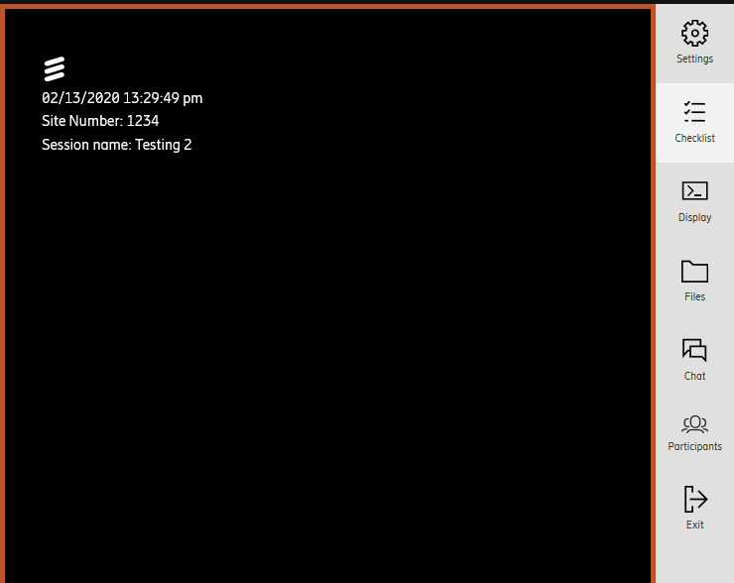
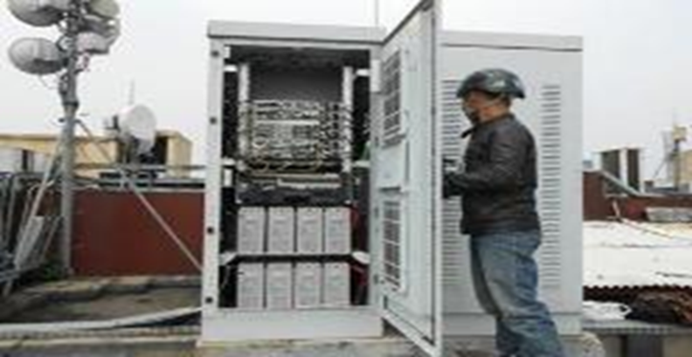
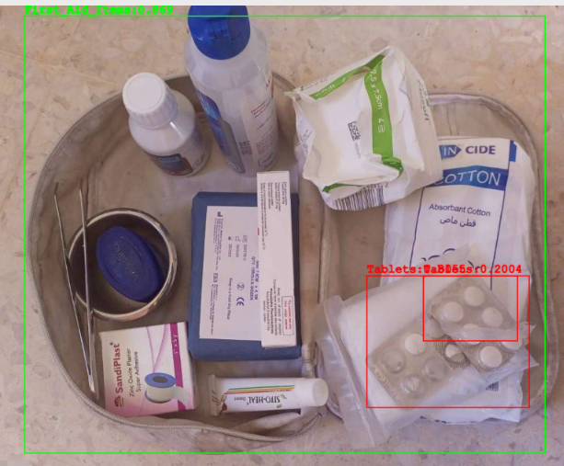
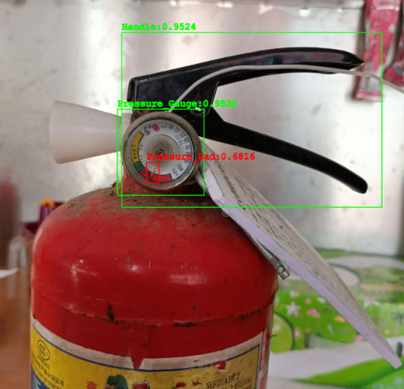
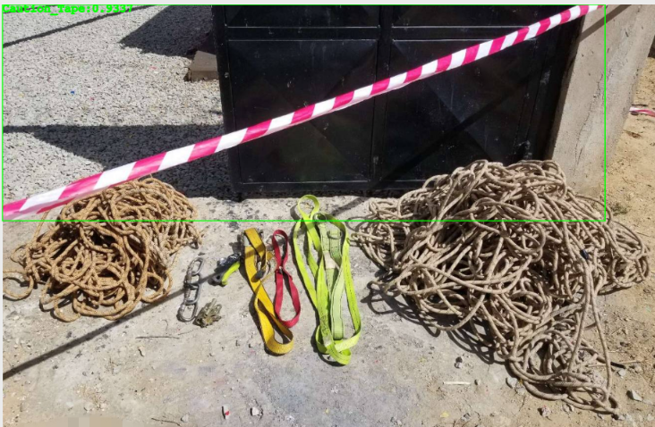
Remote Access – Visual Intelligence
VISUAL INTELLIGENCE è la soluzione di videoconferenza di Ericsson che consente attività di monitoraggio del sito, in tempo reale, da remoto e di rilevare eventuali anomalie. Inquadrando il sito con il cellulare, gli algoritmi di intelligenza artificiale permettono di rilevare le anomalie e definirne la tipologia in tempo reale. Attualmente è in fase pilota.
Permette di ridurre il numero di sopralluoghi in campo riducendo l’esposizione al rischio degli operatori. Permette, inoltre l’individuazione tempestiva delle anomalie e la loro immediata risoluzione.
ALGORITMI DI INTELLIGENZA ARTIFICIALE
CONTROLLO VEICOLI (LUCI, RUOTE, CINTURA SICUREZZA, AIRBAGS, KM ETC.)
CONTROLLO ATTREZZATURE
RILEVAMENTO AUTOMATICO
IN TEMPO REALE
TRIAL PIANIFICATO IN ITALIA IN Q4 2023
CONTROLLO CASSETTA DI PRIMO SOCCORSO
CONTROLLO HOUSEKEEPING
CONTROLLO ESTINTORI

Slide 10
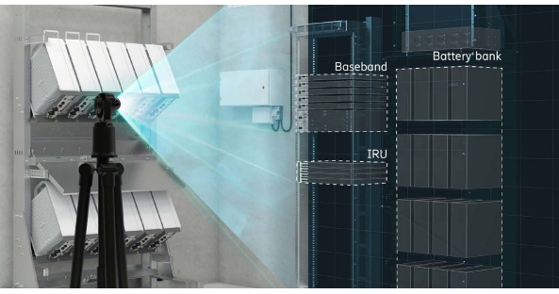
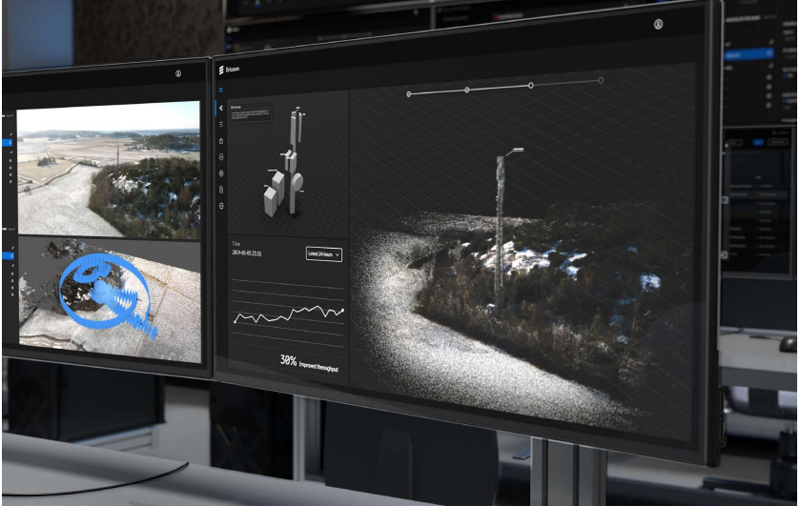
Integrazione del Monitoraggio con l’uso di Tecnologie Digitali
EHS Site Survey | EHS Site Risk (Self-) Assessment | EHS Pre-climbing check | EHS Site Assessment & EHS Leadership Site Visits
Fase di progettazione | Fase di esecuzione
Prima dell’inizio dei lavori | Before field work starts | Durante le attività
EHS Site Survey con ISE
Questa fase consiste nel compilare la relativa check list e confrontare il Rischi Specifici forniti dal Cliente con il rilievo dettagliato che esegue ISE coi droni. Ad esempio col drone potrei accorgermi che la scala di risalita è danneggiata, che ha ruggine, che ad esempio sul torrino c’è un lucernario pericoloso non seganalto, che l’accesso al sito comporti dei rischi di ferimento dell’operatore per esempio causa vegetazione non manutenuta, rete di protezione divelta, strada di accesso al sito franata di recente etc.). Qualora, ad esempio, la scala fosse rotta o mancante, al Cliente potrei dare tutte le evidenze per autorizzare l’utilizzo di un mezzo speciale oppure proporre un extra per sistemarne i difetti.
EHS Pre-Climbing Check con ISE
Durante il giorno del climbing (risalita su torre) avere il rilievo a 360° del sito a distanza di 1 mt o 2mt (dipende da che specifica ISE si usa) aiuta l’operatore da remoto, prima di autorizzare l’attività di climbing, a capire meglio se la struttura è in buone condizioni, se è presente ruggine, se mancano viti, se ci sono adeguati punti di ancoraggio, se i gradini e le piattaforme sono ben manutenute, etc. Anche a fronte della segnalazione al cliente di nuovi rischi, evidenziati nell’EHS Site Survey, non è automatico che il Cliente aggiorni i rischi specifici in tempo per l’inizio delle istallazioni.
EHS Site Assessment con Visual Intelligent system
I monitoraggi e misurazioni onsite, possono essere integrate con audit da remoto, attraverso l’utilizzo del sistema di Visual Intelligence, che permette di identificare eventuali anomalie del sito e il comportamento degli operatori, in tempo reale, così da riportare eventuali non conformità.
I dati vengono acquisiti tramite droni o laser
I “digital twins” sono version DIGITALI del sito
CONTROLLO CASSETTA DI PRIMO SOCCORSO

Slide 11
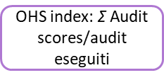
Monitoraggio SafetyFirst360
KPI DI MONITORAGGIO INDIRETTO
n. Giorni persi per incidenti
n. Near Miss e Risk Observation
n. Audit svolti/n.attività svolte
2023
2022
n. Near Miss e Risk Observation
n. Audit svolti
2021
n. Giorni persi per incidenti
Negli anni il numero di audit è risultato sopra al target predefinito. Queto garantisce un monitoraggio puntuale e costante. Lo stesso include le Leadership Site Visits.
Target
Un numero minore di giorni persi a causa di incidenti corrisponde al verificarsi di incidenti meno gravi.
Un numero maggiore di segnalazioni corrisponde ad una maggior consapevolezza dei dipendenti.
PIRAMIDE DI HEINRICH
KPI DI MONITORAGGIO DIRETTO
% Partecipazione alla formazione erogata
2023
2022
OHS index: $\text{Σ}$Audit scores/audit eseguiti
95,6%
98,5%
98,5%
99,8%
98,8%
17%
99,8%
18,5%
3,5%
2021
Incidenza: n. NC/Audit eseguiti
% Partecipazione alla formazione erogata
Incidenza
OHS index
Un % di partecipazione maggiore corrisponde ad una maggior sensibilizzazione dei dipendenti.
Una % minore corrisponde a un numero minore di NC gravi riscontrate in campo.
Una % maggiore corrisponde a un numero maggiore di audit in campo andati a buon fine.
Notes:
Incluso itinere
2021 - 169 giorni
2022 - 114 giorni
2023 - 60 giorni
Senza itinere
2021 - 131 giorni
2022 – 74 giorni
2023 - 35 giorni
Near Miss/Risk Observation
2021 - 41
2022 - 180
2023 – 200 (forecast)
Formazione
2021 – 95,57%
2022 – 98,5%
2023 – 99,8%
Audit svolti/attività in campo
2021 -
2022 -
2023 -
n. Risk Observation/attività in campo
2021 –
2022 –
2023 –

Slide 12



Slide 13
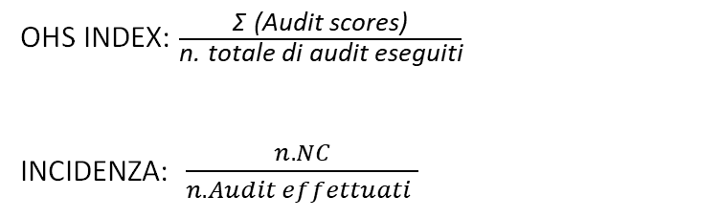
Acronimi e Definizioni
Audit score: indicatore relativo dell’incidenza riscontrata in fase di audit delle non conformità
DPI – Dispositivi di Protezione Individuale
EHS – Environment, Healt and Safety (Ambiente, Salute e Sicurezza)
ISE – Intelligent Site Engineering
KPI – Key Performance Indicator
NC: Non conformità
OHS – Occupational Healt and Safety
RA – Remote Access
SGSL – Sistemi di gestione della salute e sicurezza
Target Zero – Obiettivo aziendale all’interno del programma Ericsson Care. Zero fatalità e zero infortuni con giornate lavorative perse.
VI – Visual Intelligence
FORMULE
OHS INDEX: $\frac{\text{Σ}\text{ (}\text{Audit} \text{scores}\text{)}}{\text{n}\text{. }\text{totale} \text{di} \text{audit} \text{eseguiti}}$
INCIDENZA: $\frac{n. NC}{n.Audit effettuati }$

